Slide 1
软件开发环境
Vivado Design Suite，即Vivado设计套件，是Xilinx推出的新一代EDA集成设计环境。
就Xilinx自己的产品线而言，Vivado正逐步淘汰传统的开发工具ISE，前者是在对整个开发流程进行重新思考的基础上，花费巨大成本而重新开发出来的一整套EDA软件。

Slide 2
Vivado简介
Vivado的特点
能够大幅提高开发人员设计、验证、仿真和实现的速度
自带仿真器（Vivado Simulator）
仅支持64位操作系统（Windows或Linux）
Vivado的高层综合工具HLS使开发人员可以用C/C++语言对FPGA进行编程
本教程以Win10平台为例，重点介绍Vivado的注册、下载、安装及认证方法

Slide 3
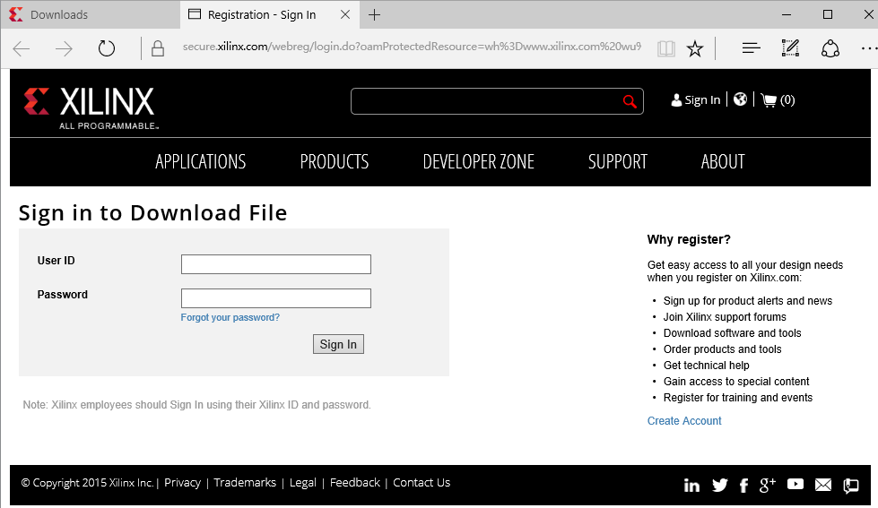
Xilinx帐户的注册

Slide 4
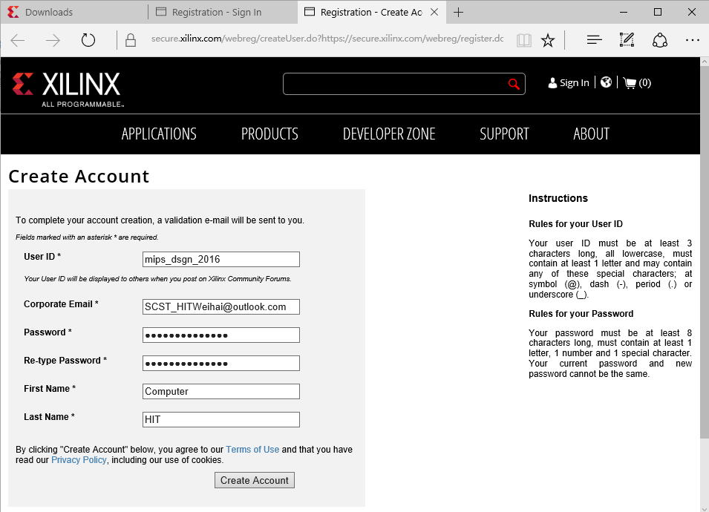
Xilinx帐户的注册
帐户名的字母全部小写，并可以用@符、连字符、英文句点、下划线
密码至少8个字符，其中至少包括1个字母，1位数字和1个特殊字符（@、连字符、英文句点或下划线）

Slide 5
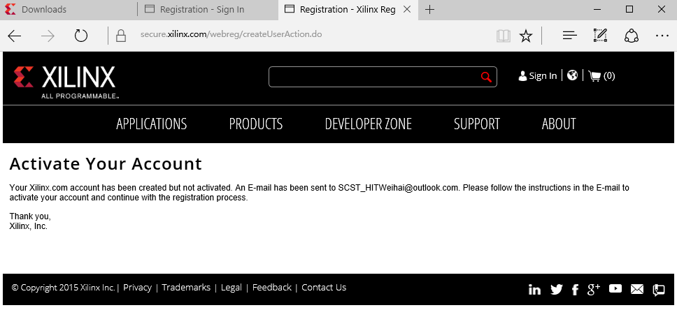
Xilinx帐户的注册
看到此页后，即前往注册信箱查收邮件，以激活Xilinx帐户

Slide 6
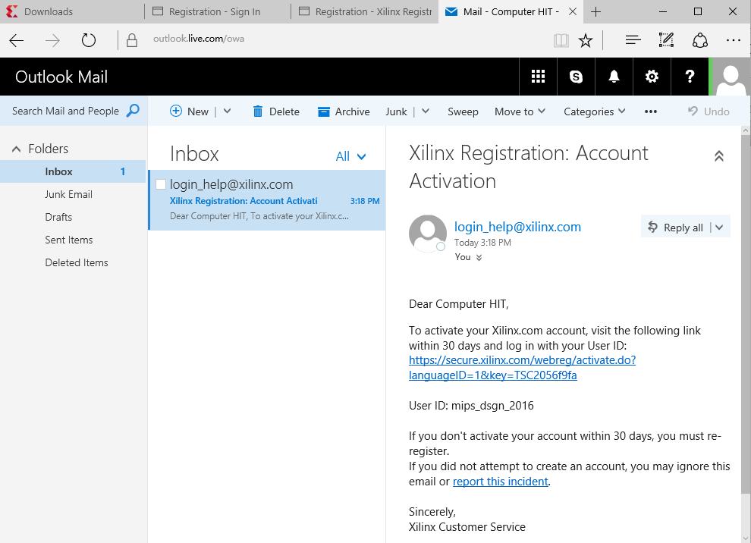
Xilinx帐户的注册

Slide 7
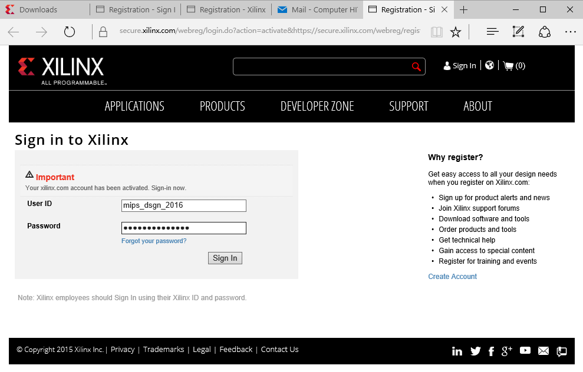
Xilinx帐户的注册

Slide 8
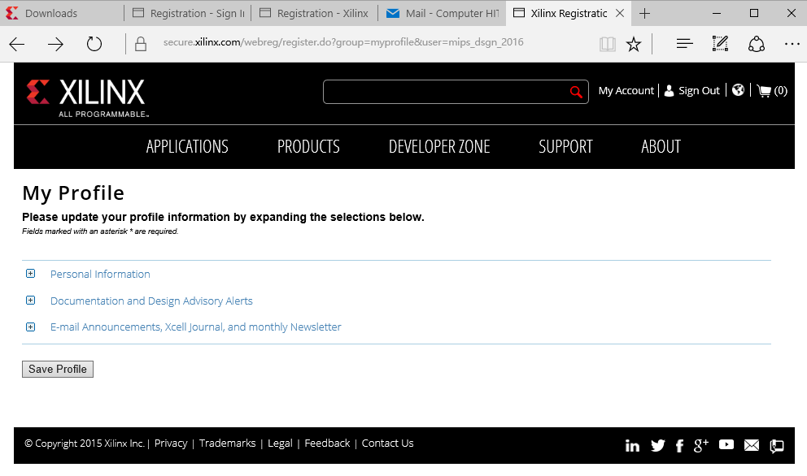
Xilinx帐户的注册
此处跳过完善个人信息这一步，稍后再作完善
直接在地址栏输入下载链接：
http://www.xilinx.com/support/download.html
不要点击

Slide 9
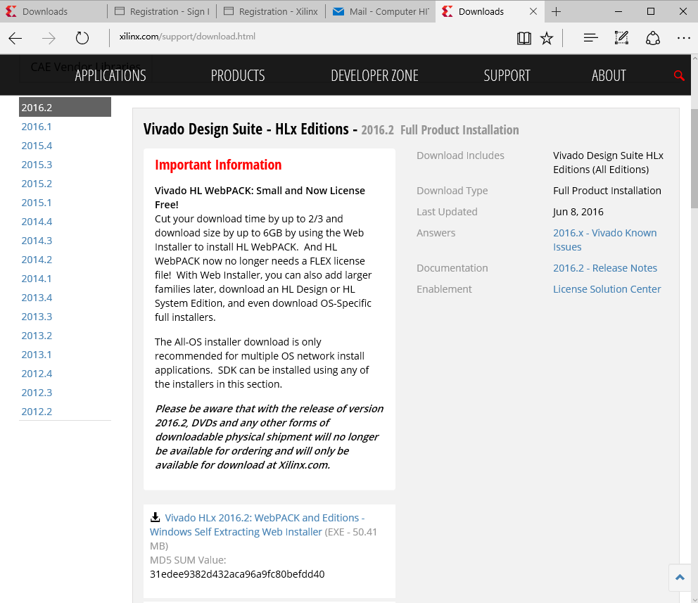
安装程序的下载
目前的最新版本是2019.1

Slide 10
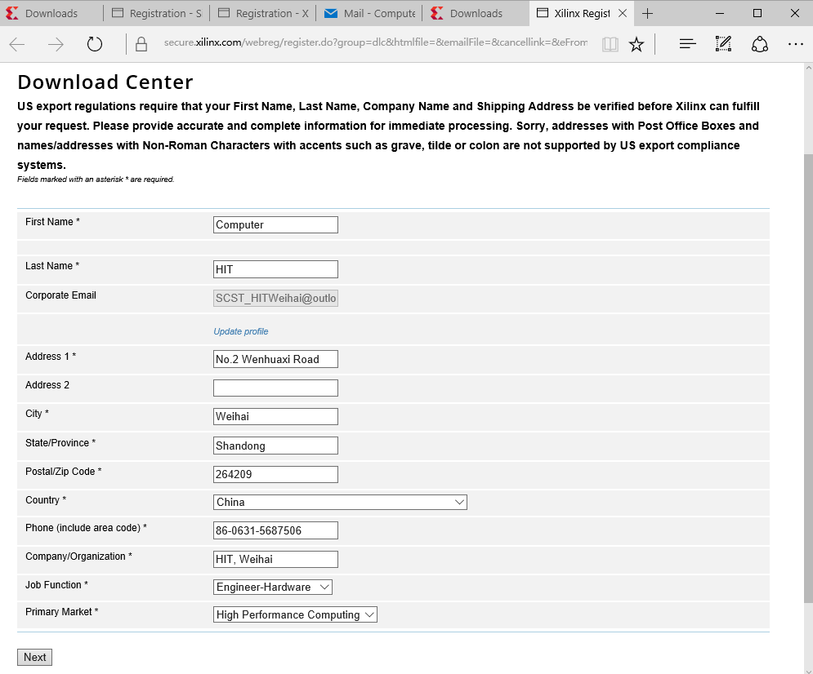
安装程序的下载
在该页完善个人信息，其中带星号的项为必填项（从“Update profile”往下的内容直接照搬本图即可）

Slide 11
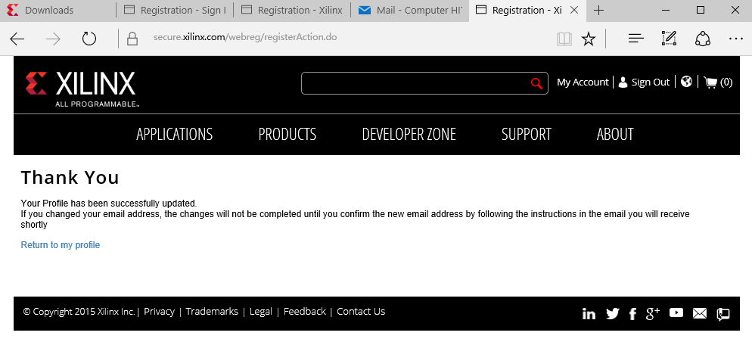
安装程序的下载
安装程序的下载即刻开始，约为50MB
下载完成后，若系统给出类似下面的警告信息，不必理会，将该弹窗关闭，直接前往保存路径。

Slide 12

安装程序的下载
在保存路径，找到安装程序的图标：
双击开始安装。

Slide 13

安装程序的下载

Slide 14

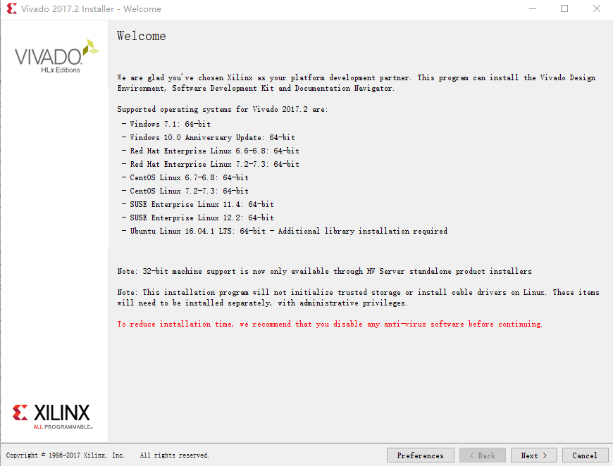
Vivado的安装
欢迎界面
开始安装

Slide 15
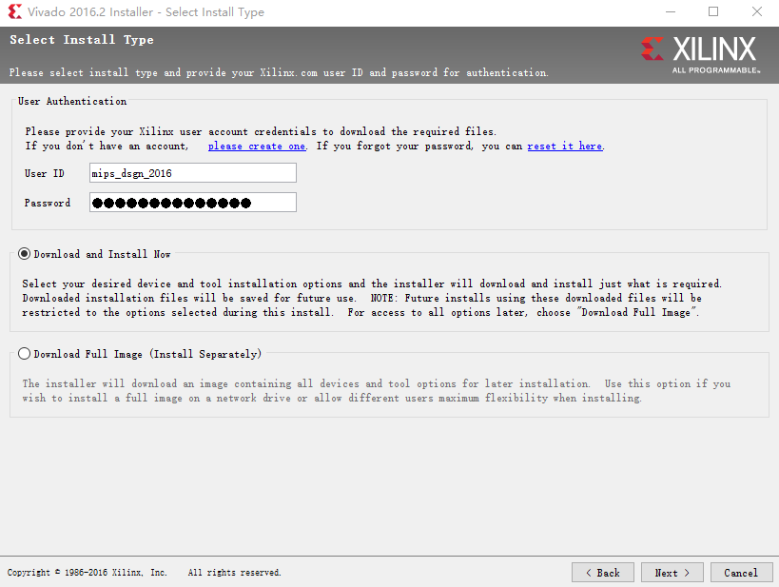
Vivado的安装
输入用户名和密码

Slide 16
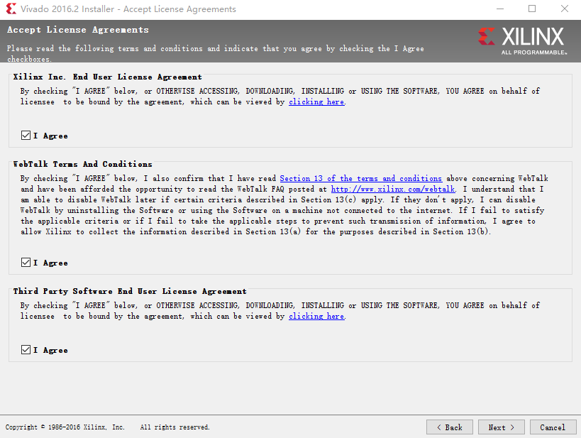
Vivado的安装

Slide 17
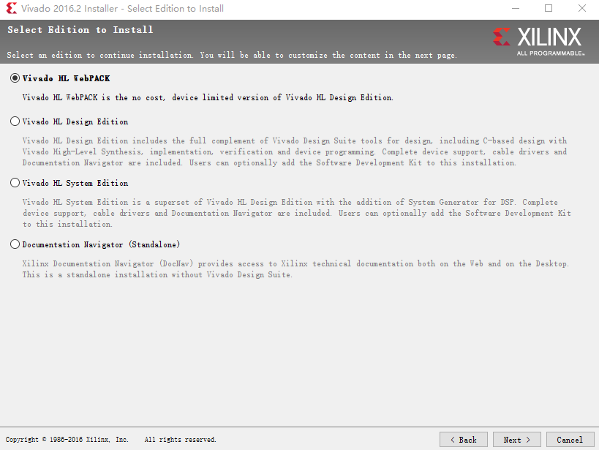
Vivado的安装

Slide 18
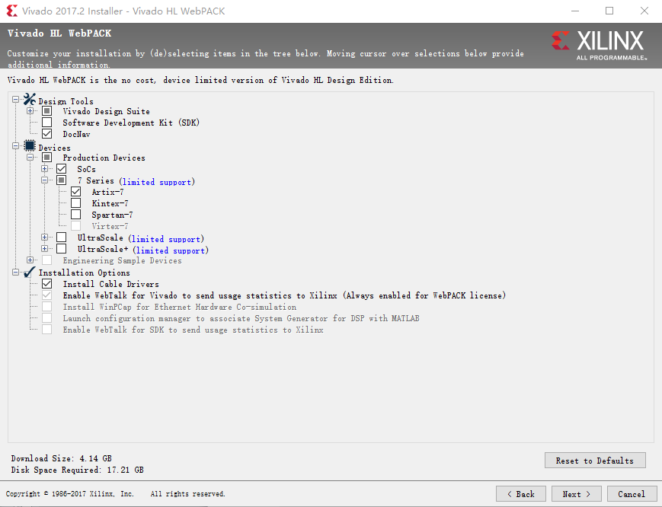
Vivado的安装
选择要安装的组件，如图所示

Slide 19
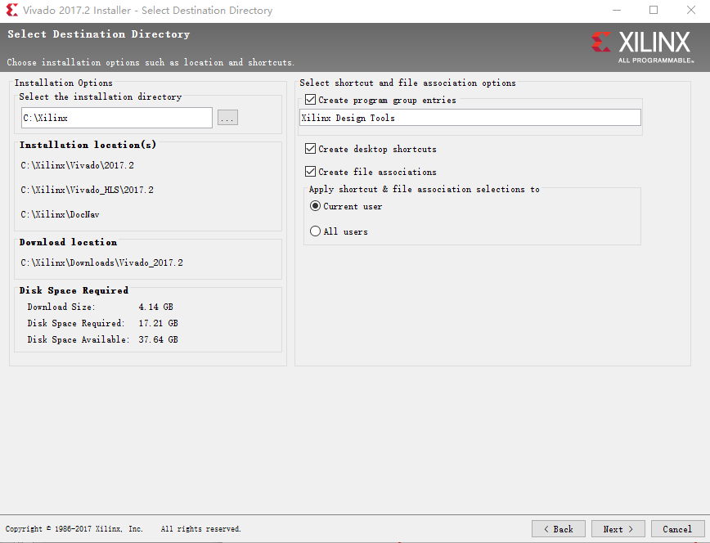
Vivado的安装
整个安装路径不允许出现中文和空格

Slide 20
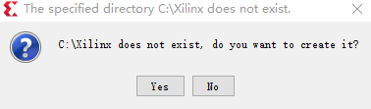
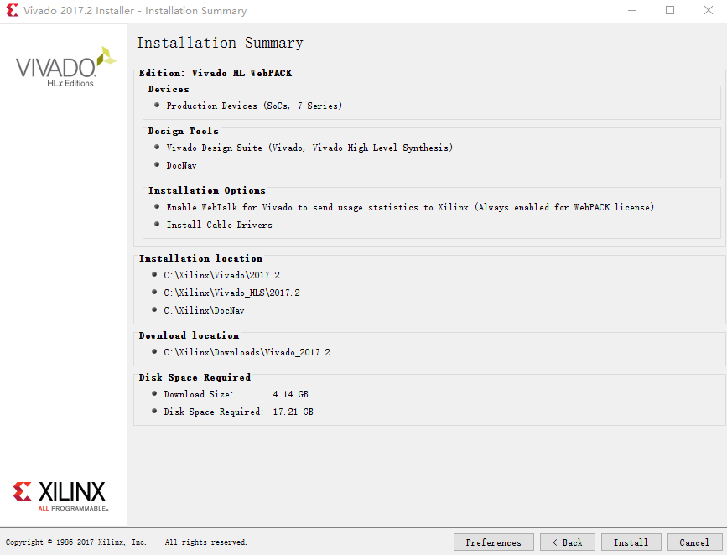
Vivado的安装
安装信息汇总
若出现该弹窗，点击Yes

Slide 21
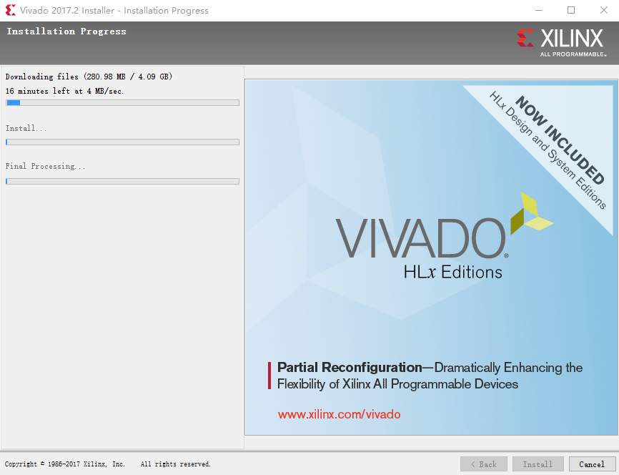
Vivado的安装
下载安装文件，约4.09GB，大家耐心等待

Slide 22
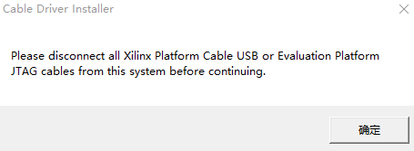
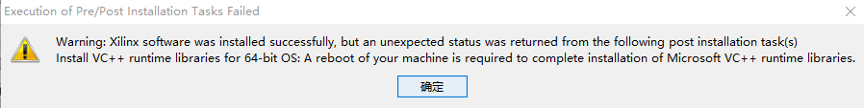
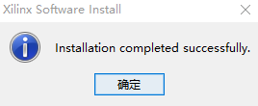
Vivado的安装
安装过程中，弹出左侧对话框，提示此时不要连接任何USB或JTAG线缆到PC上，确认无误后点击“确定”
如果出现本窗口，则需要重启机器，以完成面向64位操作系统的MS VC++运行时库的安装。
安装完毕

Slide 23
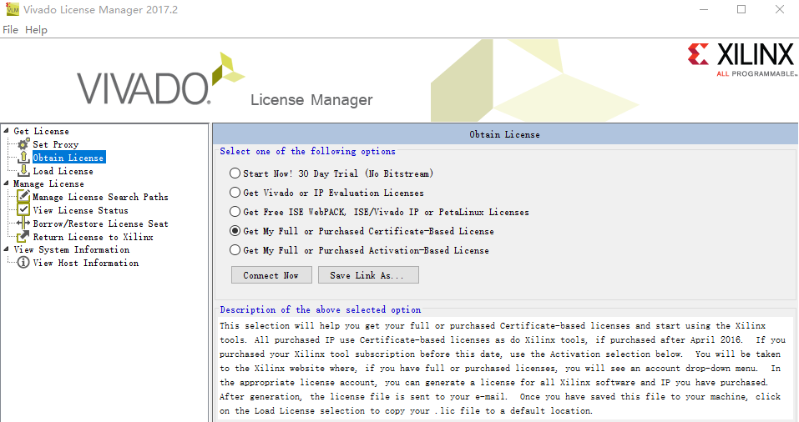
Vivado的认证
Vivado License Manager自动运行，开始认证工作。若未自动运行，则双击运行桌面上的Vivado 2017.2，选择Help → Manage License…

Slide 24
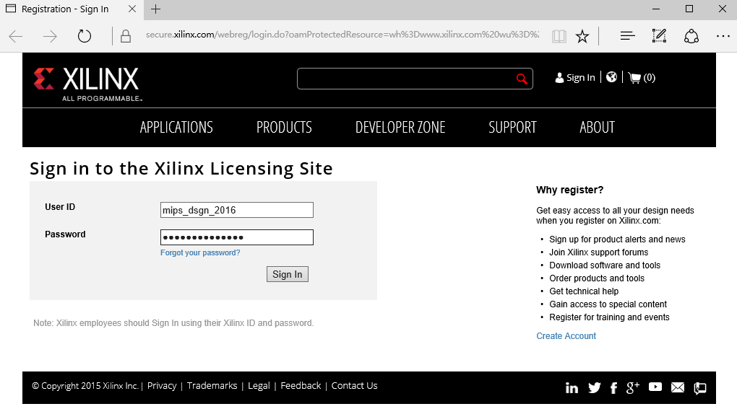
Vivado的认证
再次登录帐户，下载认证文件

Slide 25
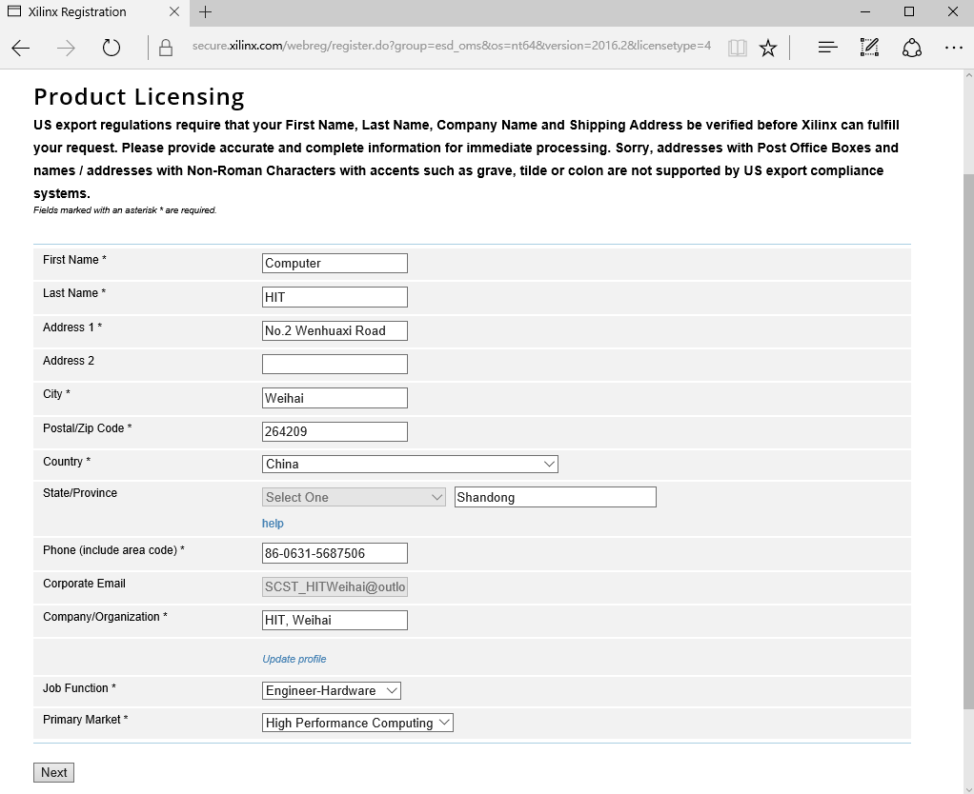
Vivado的认证

Slide 26
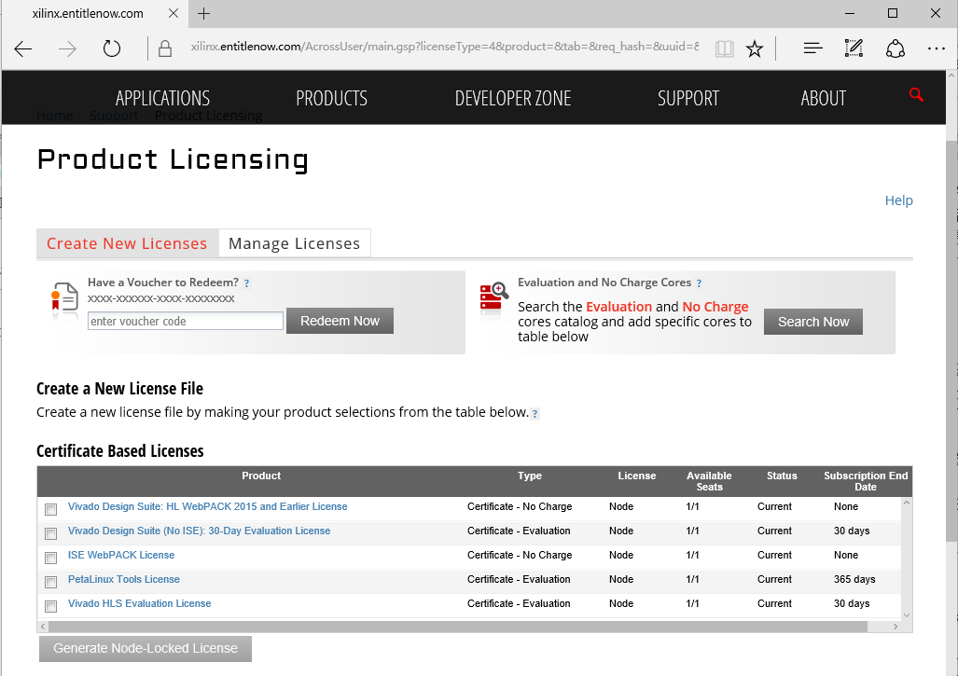
Vivado的认证
勾选此项，然后点击下方的“Generate Node-Locked License”

Slide 27
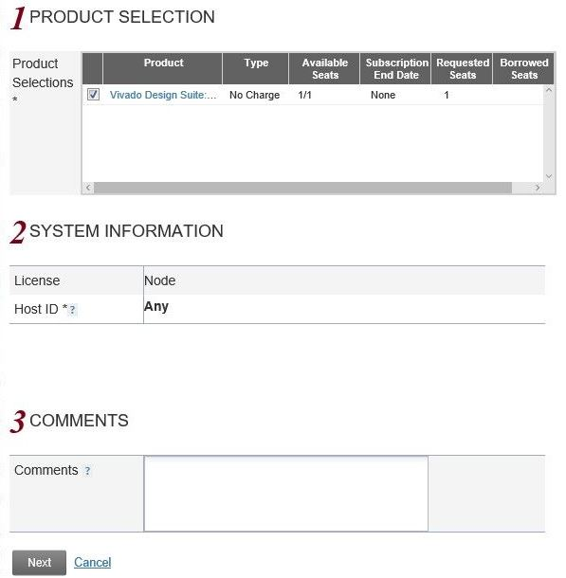
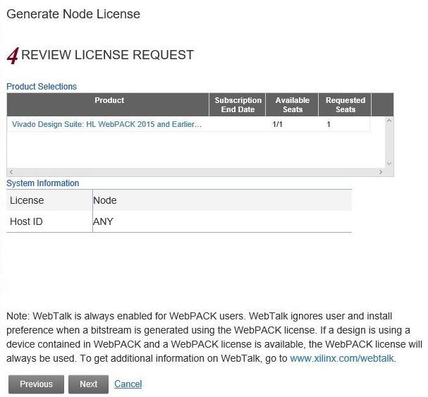
Vivado的认证

Slide 28
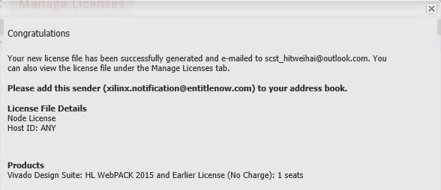
Vivado的认证
本机认证文件已生成，并发送至注册邮箱

Slide 29
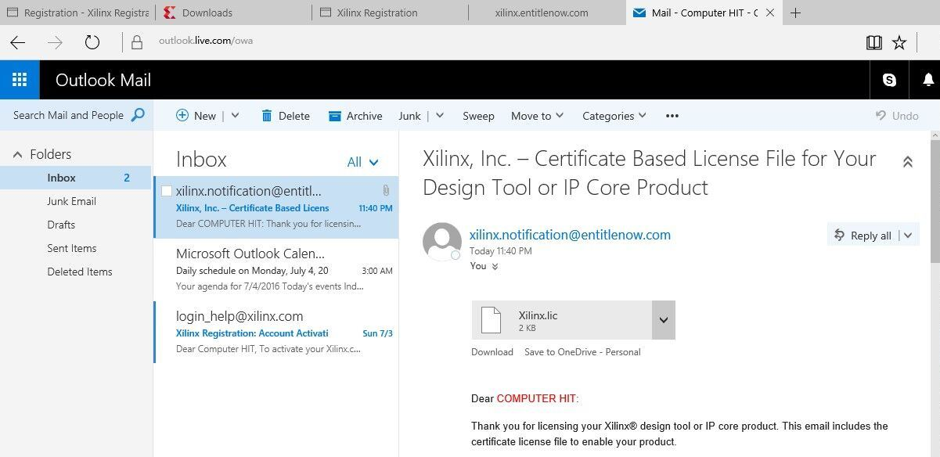
Vivado的认证
前往注册邮箱下载认证文件 Xilinx.lic
如果找不到，看看垃圾箱里有没有

Slide 30
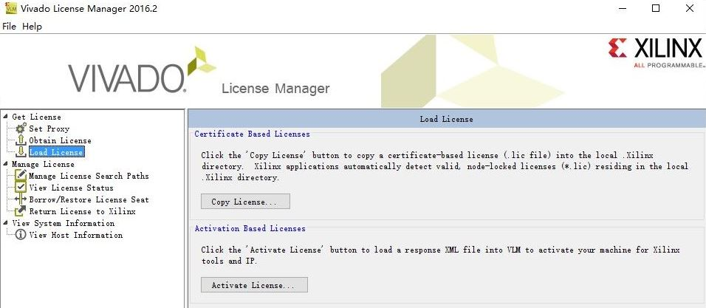
Vivado的认证

Slide 31
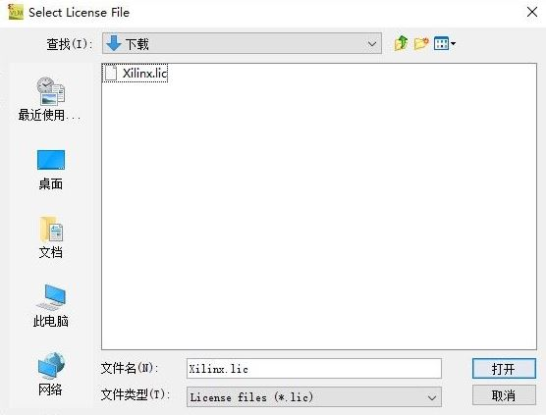
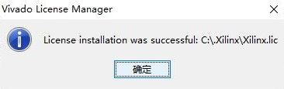
Vivado的认证
前往存放 Xilinx.lic的文件夹，选中该文件并点击“打开”
提示认证成功

Slide 32



Vivado的认证
软件安装结束后，桌面上会出现3个新图标，其中：
为本次课程设计所要用到的软件
为Xilinx的高层次综合工具，可以用C语言
直接进行FPGA开发，本次设计暂不使用
为各种文档、手册、视频教程

